Slide 1
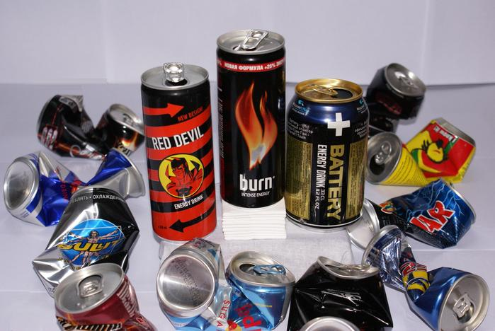
Энергетические напитки
Вред или польза?

Slide 2
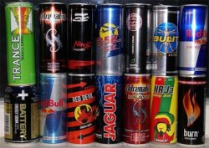
Человек всегда хотел изобрести вечный двигатель, и вот, кажется, решение уже найдено, если появилась усталость, нет сил или нет желания что-либо делать – надо выпить энергетический напиток, это взбодрит, придаст сил, увеличит рабочий потенциал.

Slide 3
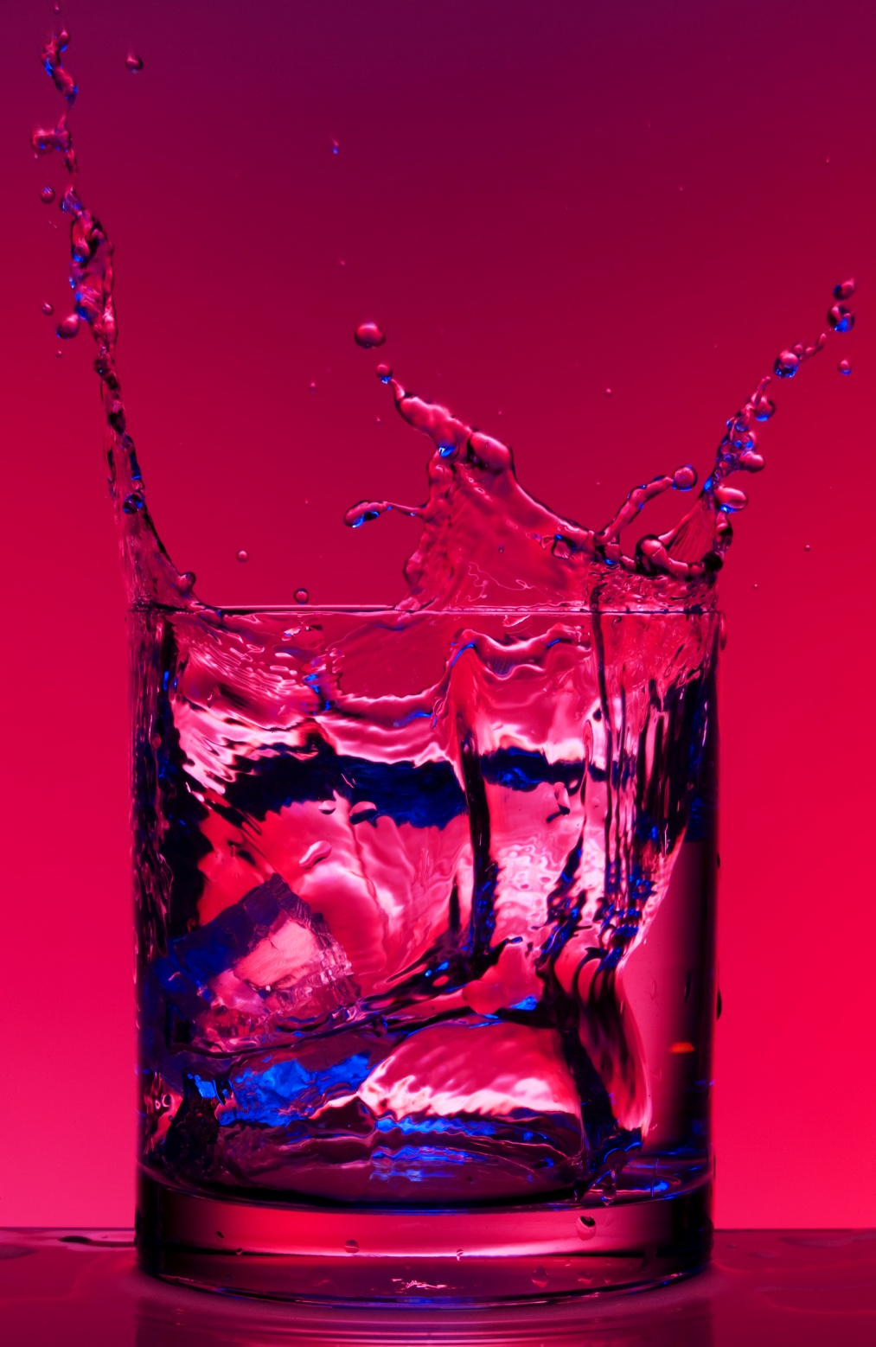
Изготовители «энергетиков» утверждают, что их товары приносят только пользу – всего одна баночка чудо-напитка, и человек снова свеж, бодр и работоспособен. Однако многие медики и ученые выступаю против подобных напитков, утверждая, что они наносят вред организму. Давайте разберемся, как же действуют на организм энергетики. Чего в них больше, пользы или вреда?

Slide 4
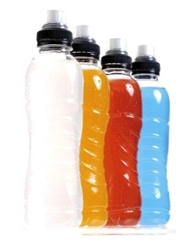
Состав энергетических напитков:
Кофеин
Таурин
Теобромин
Глюкуронолактон
Гуарана, женьшень
Сахароза или глюкоза
Витамины группы В

Slide 5
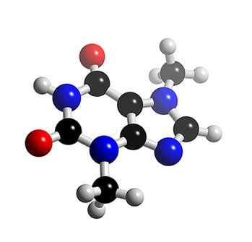
Действие на организм кофеина
психостимулятор, содержится в чае, кофе, гуаране, орехах, коле. Уменьшает чувство усталости и сонливости, повышает умственную работоспособность, ускоряет пульс.
допустимое суточное потребление кофеина – не более 150 мл, а содержание его в энергетических напитках – от 150 до 320 мг/л (в зависимости от объема). При употреблении в больших дозах возникает нервозность, тахикардия.

Slide 6
Действие на организм таурина.
Это второй главный компонент энергетиков, содержащихся в них в большом количестве. Таурин накапливается в тканях мышц и улучшает обменные процессы в них. Таурин обладает противосудорожными свойствами, Однако последние исследования показали, что таурин никакого положительного стимулирующего воздействия на организм человека не оказывает. Более того, в больших количествах таурин способен вызвать перевозбуждение нервной системы и её истощение, а в сочетании с алкоголем таурин усиливает своё воздействие, приводя к серьёзным сбоям в работе сердечнососудистой и нервной систем. Таурин противопоказан для приёма людям, обладающим высокой нервной возбудимостью, а также употребляющим алкоголь.

Slide 7
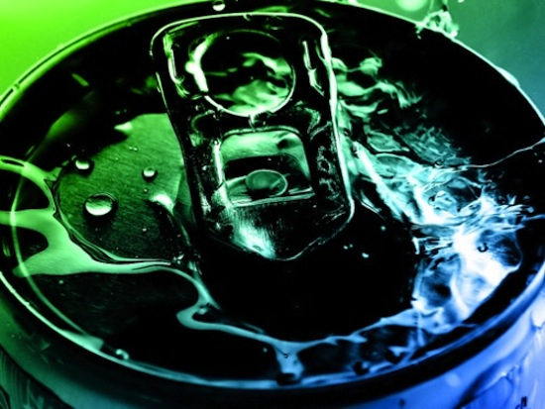
Карнитин.
Среди его положительных свойств — усиление обмена веществ, снижение утомляемости мышц и окисление жирных кислот в организме. При превышении дозы может вызвать боли в области желудка, диспепсию, слабость в мышцах и резкое снижение давления. Вызывает перевозбуждение, нарушение сна.

Slide 8
Теобромин
алколоид, содержащийся в какао-бобах, орехах Кола, в листьях и плодах растений семейства Падубовые. Влияние теобромина на организм человека аналогично воздействию кофеина, но с меньшим влиянием на центральную нервную систему. Алкалоид оказывает возбуждающее действие на сердечную мышцу, увеличивает количество выделяемой мочи, расширяет сосуды, оказывает спазмолитическое и гипотензивное действие. Вещество входит в состав лекарственных препаратов для лечения легочных заболеваний, спазмов сосудов, в качестве мочегонного средства. Теобромин содержится в шоколаде.
Теобромин является ядовитым веществом. Его содержание в шоколадных изделиях не может нанести вред здоровью человека, но опасно для домашних животных. Из-за содержания теобромина отравление шоколадом угрожает кошкам, особенно котятам, собакам, лошадям и птицам.

Slide 9
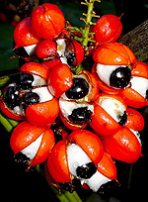
Гуарана, женьшень
Гуарана - выводит из мышечных тканей молочную кислоту, уменьшая боль при физических нагрузках, препятствует возникновению атеросклероза и очищает печень, в больших количествах повышает давление и мочевыделение, вызывает бессоницу.
Женьшень – борется с усталостью, депрессией и стрессом. В больших количествах приводит к перевозбуждению, повышению артериального давления.

Slide 10
Глюкоронолактон – метаболит глюкозы
Глюкуронолактон – один из естественных метаболитов глюкозы в человеческом организме. Содержится также в крупах, красном вине, некоторых растительных смолах. Важный компонент соединительной ткани. Никакими «энергетическими» свойствами не обладает, несколько улучшает выведение из организма токсичных продуктов обмена веществ. В «энергетиках» содержится в количестве, превышающем естественную суточную выработку в 250-500 раз. Эффект таких доз, равно как и взаимодействие с другими компонентами напитков, не изучен

Slide 11
Сахароза, глюкоза
Сахароза – обычный сахар. Соединение двух простых сахаров – глюкозы и фруктозы. Высококалорийный компонент многих пищевых продуктов, используется в чистом виде для подслащения напитков, кондитерских изделий и т.п.
Глюкоза – самый распространенный сахар в реакциях метаболизма человека, основное питательное вещество, доставляемое кровью к органам и тканям (всем известный анализ крови на сахар – ничто иное, как определение концентрации глюкозы). Поступает в организм с пищей как продукт переваривания сахарозы, крахмала, гликогена и других углеводов. Может синтезироваться из других органических веществ.

Slide 12
D-рибоза, витамины группы B
D-рибоза – сахар, входящий в состав РНК, АТФ и некоторых других важных биологических молекул. Вырабатывается в организме человека. Его способность стимулировать энергетический обмен явно преувеличена. Витамины группы B – необходимые организму вещества, необходимые для многих биохимических реакций. В обычном рационе современного человека содержатся в достаточных количествах. Не обладают «энергетическими» свойствами.

Slide 13
Действие «энерготоников»
Одна банка напитка может содержать примерно от половины до целой суточной дозы витаминов. Поэтому медицинское ограничение на использование энергетиков — не более одной банки в сутки.
Содержание кофеина в энергетических напитках немногим ниже, чем в том же объёме сваренного кофе. Оно составляет от 240 до 360 мг/л при рекомендуемом верхнем допустимом уровне потребления 150 мг в сутки.

Slide 14
Стимулирующие эффекты
Производители в рекламе утверждают, что напитки повышают работоспособность, стимулируя внутренние резервы организма. Например известно, что глюкоза, как и другие углеводы, быстро всасывается в кровь, включается в окислительные процессы и доставляет энергию (углеводы) к мышцам, мозгу и другим жизненно важным органам. Как и любые стимуляторы, действуют по простой схеме — взять из организма энергии много и сразу, что ведёт к неизбежному истощению нервной системы, нарушению обмена веществ. Иногда в рекламе указывается, что кофеин присутствует в чистом виде и не связан, как в кофе и чае, с другими веществами, смягчающими его действие. Это заявление не имеет оснований. Производители могут заявлять, что стимулирующее действие энергетика длится 3-4 часа (кофе только 1-2 часа), однако ссылок на соответствующие клинические испытания не приводится.

Slide 15
Отрицательное действие
Врачи предупреждают, что употребление «энергетиков» может вызвать проблемы с сердечно-сосудистой системой, снижением потенции, бессонницей, утомлением, быстрым истощением ресурсов организма.
Систематическое употребление энергетических напитков может вызвать зависимость. Без них человек через какое-то время достигает фазы истощения, испытывает вялость, слабость и ищет средство для снятия такого состояния. Чашка кофе здесь не поможет.
Если напитки действительно содержат высокие дозы биологически активных веществ, то они могут вызывать определённые неблагоприятные эффекты: нарушение сна, возбуждение, беспокойство, тахикардию, повышение артериального давления, аритмию, тошноту и рвоту, непродолжительную депрессию и др.

Slide 16
Противопоказания
Указывают, что «энергетики» противопоказаны при гипертонии, заболеваниях сердечно-сосудистой системы, артериальной гипертензии, глаукоме, нарушении сна, повышенной возбудимости и чувствительности к кофеину.
«Энергетики» нельзя пить детям, беременным и кормящим женщинам, людям с повышенной нервной возбудимостью, бессонницей, нарушениями сердечной деятельности, гипертонической болезнью.

Slide 17
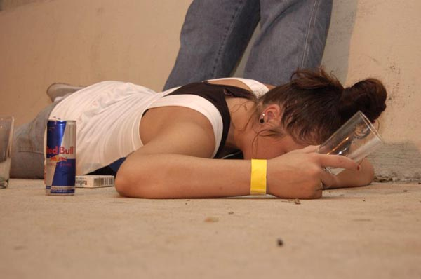
Сочетание с алкоголем
Энергетические напитки иногда смешивают с алкоголем. Энергетики выполняют стимулирующую функцию, в то время как алкоголь — угнетающую. Вред такого сочетания заключается в способности энергетиков замаскировать влияние алкоголя, в результате которой человек не сможет принять его влияние в расчёт, ослабляя контроль за количеством выпитого.

Slide 18
Функциональные пробы до и после приёма энергетического напитка
До приёма напитка:
Пульс, ударов в минуту 68
Кровяное давление, мм\мм 80\12
После приёма напитка:
Пульс, ударов в минуту 88
Кровяное давление, мм\мм 90\140

Slide 19
Подведем итог
Употребляя энергетический напиток человек, помимо гарантированной стимуляции кофеином (той же, что при употреблении, например, кофе), проглатывает большой знак вопроса, поскольку об эффектах сочетаний таких веществ в таких дозах просто нет данных. Кроме того, не стоит забывать о том, что сами напитки никакой «энергии» в себе не содержат. Они лишь мобилизуют внутренние резервы организма, буквально выжимая из них заряд бодрости. Такое воздействие требует достаточного последующего отдыха с целью восстановления.

Slide 20
Если, несмотря на это, вы все-таки решили «зарядиться», вот несколько советов по уменьшению риска, связанного с употреблением «энергетиков».

Slide 21
Не рекомендуется выпивать более одной банки (250 мл) энергетического напитка в день, большая банка (500 мл) уже считается чрезмерной дозой.
После окончания действия «батарейки» обеспечьте организму достаточный отдых.
Не пейте «энергетики» после физических нагрузок и спортивных тренировок – и то, и другое повышает давление и активирует сердечную деятельность. Так что не стоит подстегивать без того утомленный организм – его ресурсы не безграничны.
Не употребляйте энергетические напитки вместе с кофе, чаем и алкоголем – делая это, вы перегружаете нервную систему, сердце и печень.
Помните, что «энергетики» противопоказаны при бессоннице, повышенной нервной возбудимости, заболеваниях печени, сердечно-сосудистой и нервной систем, гипертиреозе, мочекаменной болезни и язве желудка.

Slide 22
Действительно энергетический напиток
две чайные ложки меда,
пару выжатых кусочков лимона,
стакан теплой воды
- и перед вами настоящая сокровищница витаминов и питательных веществ

Slide 23
Спасибо за внимание!

